Slide 1



Slide 2


重症感染合并慢阻肺、肺栓塞及多脏器功能不全的诊疗病例

Slide 3

● 病例简介
摘要
1.独特性：1.该患者为感染性休克病人，多脏器功能不全，致病菌为肺炎克雷伯杆菌及鲍曼不动杆菌感染
2.背景：患者住院时间长，插管时间长，既往慢阻肺病史、肺功能差，由下级医院转入，长期应用抗生素，检出CRKP、CRAB,经联合抗感染治疗后好转

Slide 4
● 患者基础信息
1.人口学信息：患者杜某某，男 ，68岁，河南新乡，农民，
2.主诉：主诉：咳嗽、咳痰3年余，呼吸困难4天
家属代述患者3年前无明显诱因出现咳嗽、咳痰，之后被确诊为慢性支气管炎、肺气肿，期间间断住院治疗（具体用药不详），治疗后症状好转。4天前活动后突发呼吸困难，伴胸闷、口唇青紫、意识障碍，急至延津县人民医院，收入重症监护病房住院治疗，住院期间完善N末端脑钠肽前体 23882.64，生化示：谷草转氨酶464U/L，谷丙转氨酶372U/L，总胆红素46.6umol/L，降钙素原5.49ng/ml，肌酐218umol/L，肌酸激酶460U/L，肌酸激酶同工酶98U/L，入院后立即给予气管插管、呼吸机辅助通气，给予纤支镜吸痰，积极抗感染、化痰、升压、利尿、保肝、对症支持等积极治疗，患者病情仍进行性加重，虽给予100%吸氧浓度，氧合仍难以维持、呼吸困难仍无缓解，为进一步治疗紧急拨打120乘救护车至我院，急诊收入我科继续抢救治疗。发病来，患者神志不清，饮食睡眠差，大小便况不详，体重未监测，营养风险筛查评分为3分，具有营养风险。
3.既往史：慢性阻塞性肺疾病病史3年余，间断治疗。“高血压”5年余，最高血压不详，平素口服药物治疗，未规律监测血压

Slide 5
● 入院后检查
1.体格检查：
T 36.8 ℃ P 72 次/分 R 22 次/分 Bp 112/60 mmHg（血管活性药物应用维持血压） 神志昏迷， 双侧瞳孔左：右=2.0:2.0mm，对光反射迟钝， 查体不合作，双肺呼吸音粗，可闻及湿性啰音，心率 72 次/分，律齐，各瓣膜听诊区未闻及病理性杂音，腹部压痛和反跳痛检查不配合，肝脾肋下未触及，四肢肌力、肌张力查体不合作，双下肢水肿，双侧病理征未引出。
2.辅助检查：
血常规+CRP定量检测:白细胞20.58*10^9/L，中性粒细胞19.75*10^9/L，中性粒细胞百分比96%，血小板106*10^9/L，C-反应蛋白定量109.33mg/L。
降钙素原：5.49ng/ml。
肝功能八项:谷丙转氨酶899U/L，谷草转氨酶204U/L，总蛋白51.9g/L，白蛋白30.7g/L，总胆红素21.2umol/L，直接胆红素12.65umol/L，肾功能三项:*尿素17.0mmol/L，肌酐152umol/L。脑钠肽测定(NT-proBNP):2140.87pg/ml。
血气分析（:吸氧浓度80.0，酸碱度7.316，CO2分压81.9 mmHg，氧分压85.3 mmHg，
腹部彩超：胆囊壁毛糙。主动脉瓣退行性变伴少量反流。三尖瓣少量反流。左室舒张功能减低。

Slide 6
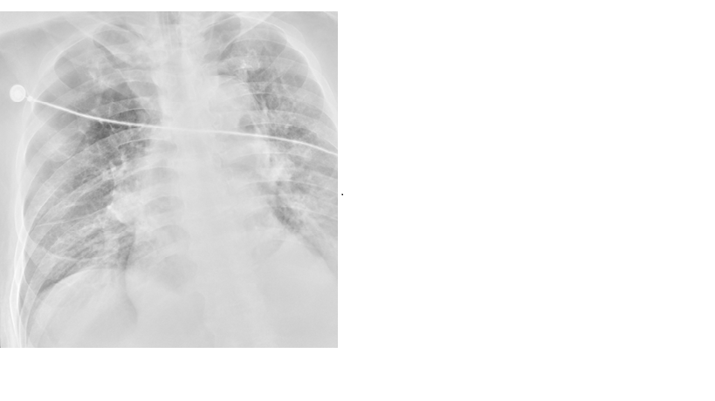
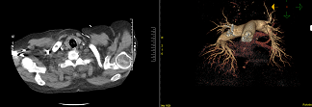
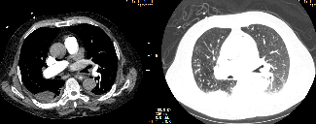
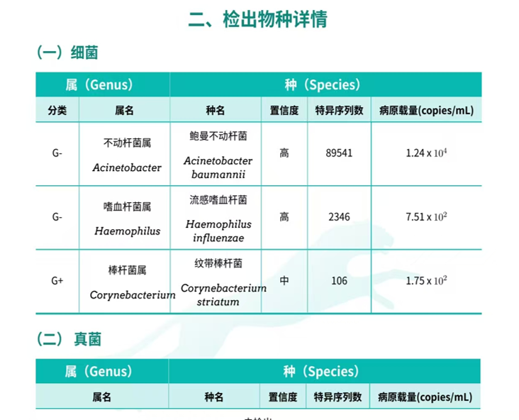
● 入院后检查
3.影像学检查：

Slide 7
● 诊断评估
诊断评估
1.初步诊断：1..重症肺炎 2吸衰竭 3.肺栓塞 4.急性心力衰竭 5.感染性休克 6.慢阻塞性肺病伴有急性加重 7.急性肾功能不全 8.肝功能不全 9.电解质紊乱
2.诊断依据：1.患者老年男性，既往慢阻肺病史，反复应用抗生素病史；
2.持续血管活性药物应用，神志昏迷， 双侧瞳孔左：右=2.0:2.0mm，对光反射迟钝， 查体不合作，双肺呼吸音粗，可闻及湿性啰音，双下肢水肿，四肢肌力、肌张力检查不能配合，双侧病理征未引出
3.血压低各项检验结果提示感染重，多脏器功能不全，痰培养提示耐碳青霉烯类鲍曼不动杆菌感染；肺泡灌洗提示同时合并耐碳青霉烯类肺炎克雷伯菌感染
3.鉴别诊断：肺结核：痰培养及肺泡灌洗液未检出结核分枝杆菌

Slide 8
● 治疗过程
1.药物：美罗培南1.0g q8h
替加环素50mg q12h
2.手术：反复纤支镜吸痰、肺泡灌洗、康复训练

Slide 9
● 治疗过程
3.微生物/病理结果：痰培养提示耐碳青霉烯类鲍曼不动杆菌感染；
肺泡灌洗提示同时合并肺炎克雷伯菌感染
4.方案调整：治疗效果差，痰液增多，粘稠，体温升高
更改抗生素为头孢他啶阿维巴坦 +依拉环素
5.指标追踪：体温正常，血常规白细胞、C反应蛋白好转

Slide 10
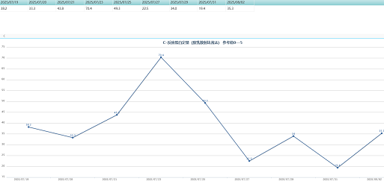
● 治疗过程
3.时间轴记录:(折线图)

Slide 11

● 诊疗体会
1.疗效评价：该患者应用药物后痰液明显减少，炎症指标明显下降，体温恢复正常，无明显肝功能、肾功能损伤，未发现异常变化
2.局限性：未再出院前再次复查痰培养或肺泡灌洗液基因二代测序
3.结论：早期留取痰标本、肺泡灌洗基因二代测序明确病原学，精准抗感染治疗，早期根据病原学选择合理有效的抗生素才能取得好的治疗结局

Slide 12
感谢观看
敬请指导

